Slide 1
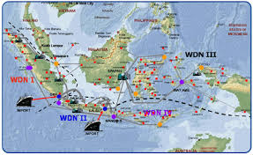
MANAJEMEN PEMASARAN
DISTRIBUSI

Slide 2
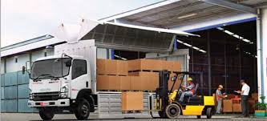
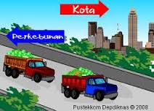
A. Pengertian Distribusi
Menurut Sitorus (1985:11) distribusi artinya proses yang menunjukkan penyaluran barang dari produsen sampai ke tangan masyarakat konsumen
pengertian distribusi adalah kegiatan penyaluran barang dan jasa yang dibuat dari produsen ke konsumen agar tersebar luas

Slide 3
B. FUNGSI DISTRIBUSI
Fungi distribusi dapat dikelompokkan menjadi dua yaitu fungsi pokok dan fungsi tambahan
Pengangkutan (transportasi)
Penjualan (Selling)
a. Fungsi Pokok Distribusi
Pembelian (Buying)
Penyimpanan (Stooring)
Pembakuan standar kualitas barang
Penanggung risiko
Menyeleksi
b. Fungsi Tambahan Distribusi
Mengepak/ mengemas
Memberi Informasi

Slide 4
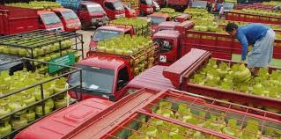
C. Tujuan Distribusi
Tujuan kegiatan distribusi baik yang dilakukan oleh individu atau lembaga adalah sebagai berikut
1. Kelangsungan kegiatan produksi dapat terjamin
2. Barang atau Jasa Hasil Produksi dapat bermanfaat bagi konsumen
3. Konsumen Memperoleh Barang dan Jasa dengan Mudah

Slide 5
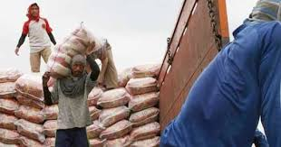
D. Jenis-Jenis Distribusi
1. Distribusi Langsung
2. Distribusi Tak Langsung

Slide 6
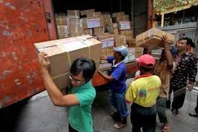
E. Tugas Distribusi
Mengklasifikasi barang atau memilahnya sesuai dengan jenis, ukuran, dan kualitasnya.
Memperkenalkan barang atau jasa yang diperdagangkan kepada konsumen, seperti dengan reklame atau iklan.
Membeli barang dan jasa dari produsen atau pedagang yang lebih besar

Slide 7
SEKIAN TERIMAKASI

